Slide 1
Innovazione digitale nel Comune e nei servizi digitalizzare partendo dai bisogni
Greta Nasi, Università Bocconi
.
Commissione Consiliare, Comune di Milano
15 Febbraio 2022

Slide 2
Agenda
Stato della trasformazione digitale delle pubbliche amministrazioni italiane
Il contesto di una città come Milano
Il nexus obiettivi-bisogni-risultati
Alcune considerazioni per agire la strategia digitale

Slide 3
Stato della trasformazione digitale delle PA italiane

Slide 4
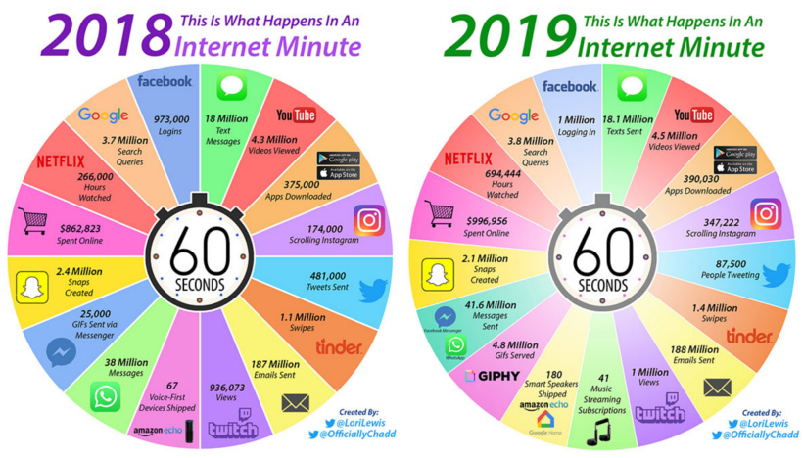
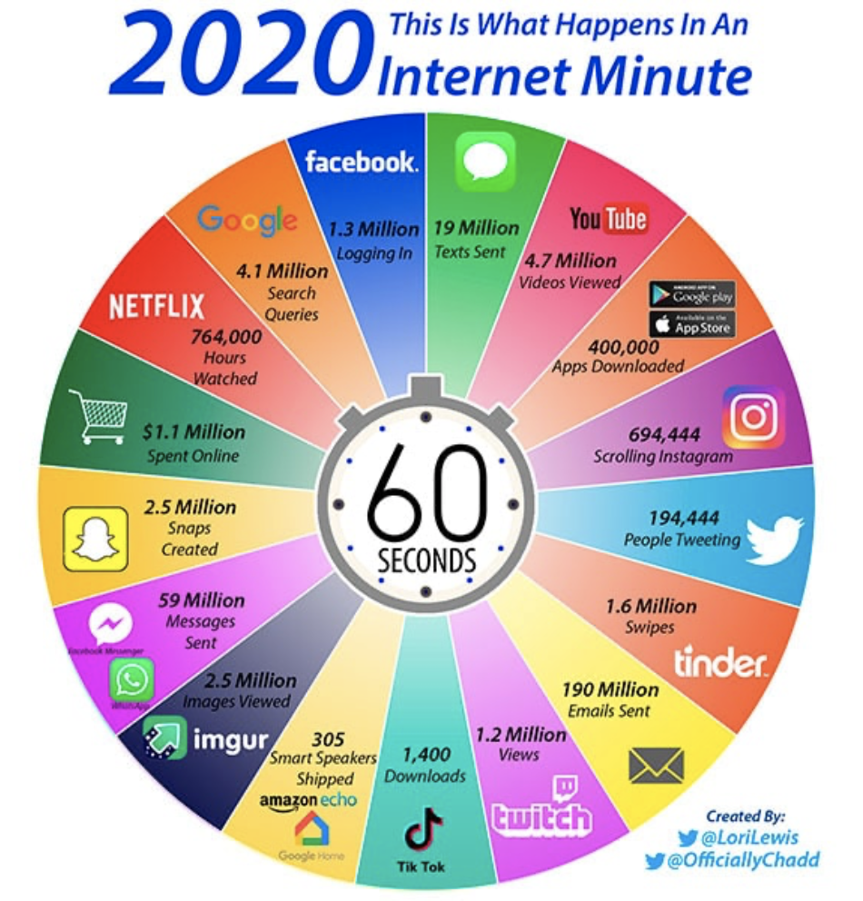
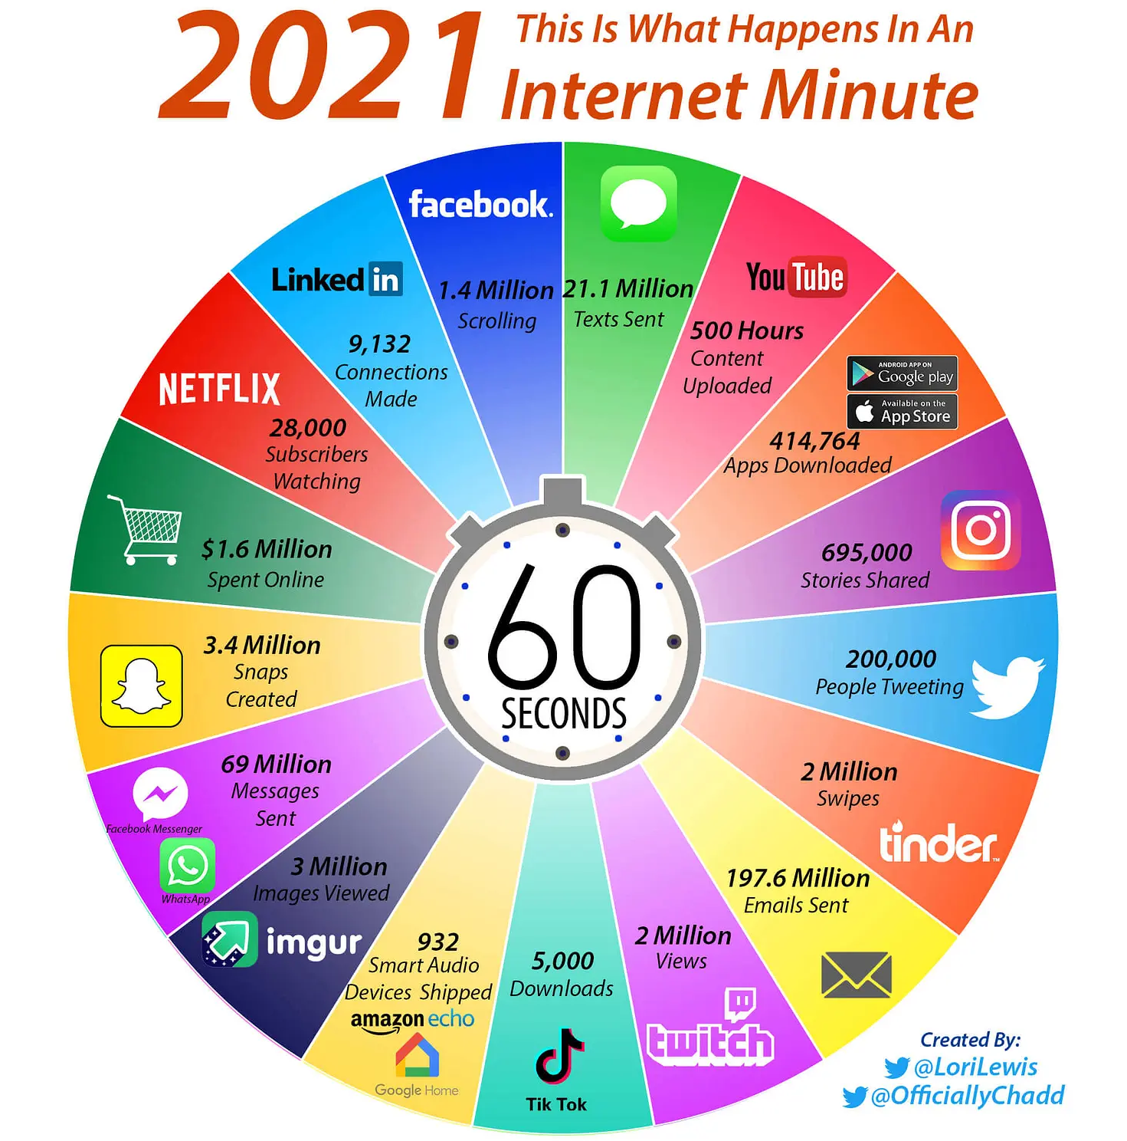
4
Notes:
We are embedded in Technology.
We cannot escape Technology, but use it for our convenience.
Tech development is accelerating how we work, live, socialise, relate to each other....

Slide 5
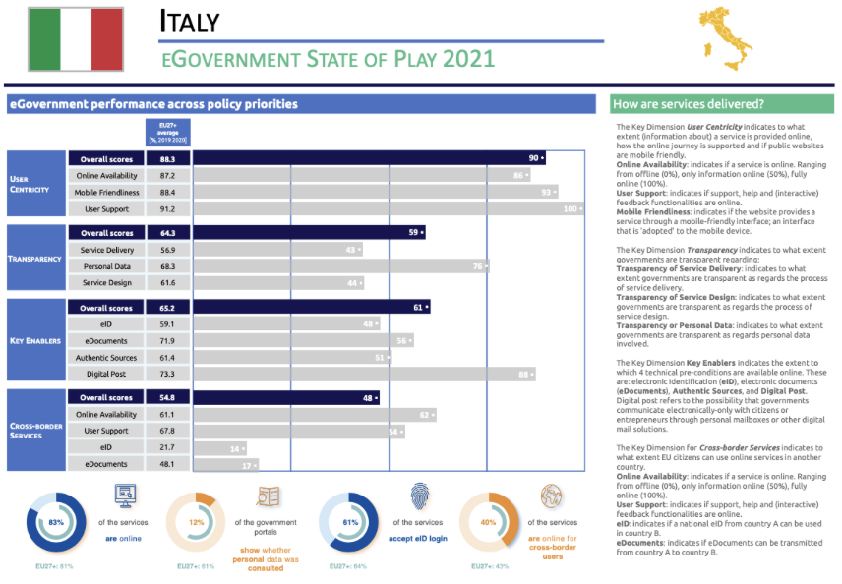
E-government benchmark 2021 (dati 2020)
E-government benchmark 2021, CAP Gemini

Slide 6

10 Aree di miglioramento nell’implementazione dei servizi
Rilasciare la notifica di completamento del servizio e transazione effettuata;
Garantire il tracciamento dei progressi nell’accesso al servizio;
Introdurre la funzione Save as a draft durante transazioni online ;
Indicare una stima della durata dell’intero processo transattivo;
Indicare i termini di scadenza per la fruizione del servizio;
Indicare se la PA ha un termine massimo entro cui agire;
Rivelare informazioni sulla performance del servizio tramite un sistema di feedback;
Incoraggiare l’utilizzo di identità digitale (SPID/CIE) per accesso ai servizi;
Incoraggiare la possibilità di inviare e ricevere documenti completamente online;
Incoraggiare la diffusione di moduli pre-compilati per cittadini e imprese (es. 730 precompilato).
Per un’analisi più completa, Battisti, Morandini 2021
https://www.forumpa.it/tag/e-government/
Notes:
Analogamente sono valutati gli indicatori relativi alle dimensioni ‘cross-border services’ e dei Portali, si rimanda al testo ufficiale Benchmark per i dettagli e le specificità in queste due aree di valutazione ulteriori rispetto ai servizi nazionali (‘National Services’)

Slide 7
Il contesto di una città come Milano

Slide 8

Le sfide di una città oggi
Competizione per i talenti
Ineguaglianze crescenti
Cambiamento ambientale e tecnologico
Catene del valore globali
Governance dei servizi
Shock esterni come il Covid-19

Slide 9
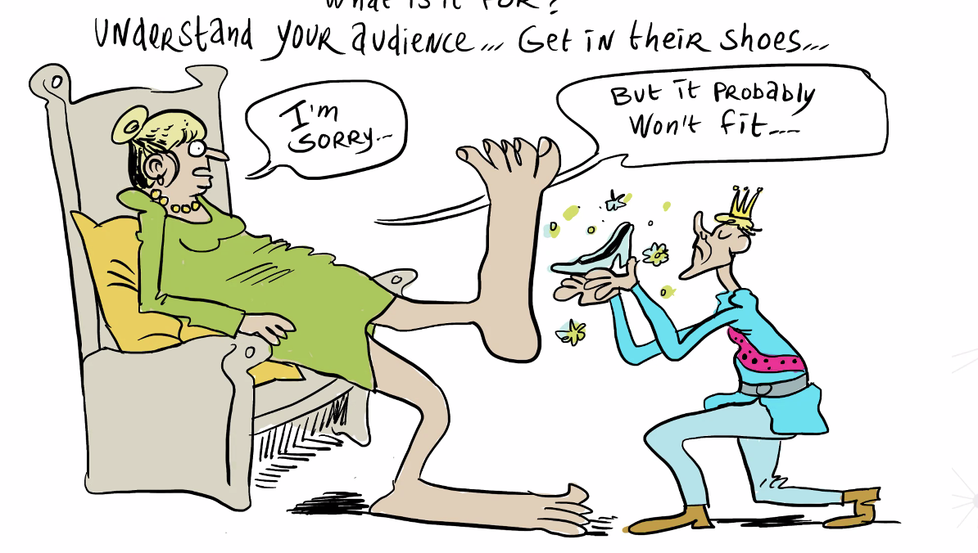
Mission di un Comune: risolvere i problemi degli stakeholder
Il governo di un problema o bisogno richiede la presa in carico del cittadino
Necessita la capacità di governare informazioni a supporto delle fasi di erogazione del servizio provenienti da una pluralità di fonti
Monitoraggio del valore generato
@INCENTIVE 2022

Slide 10
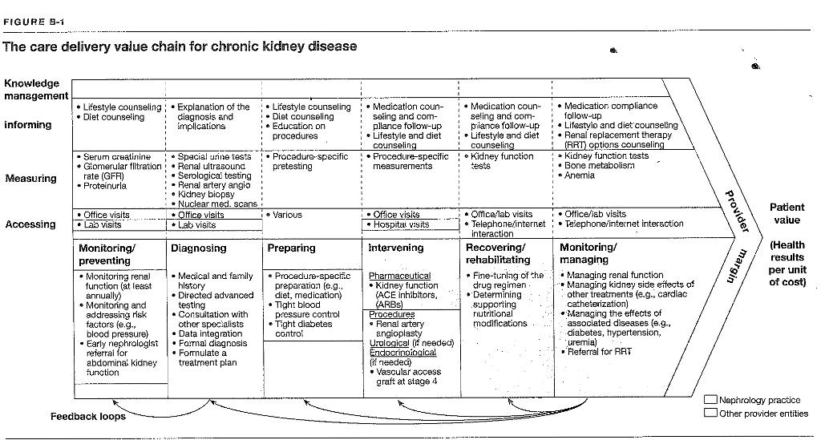
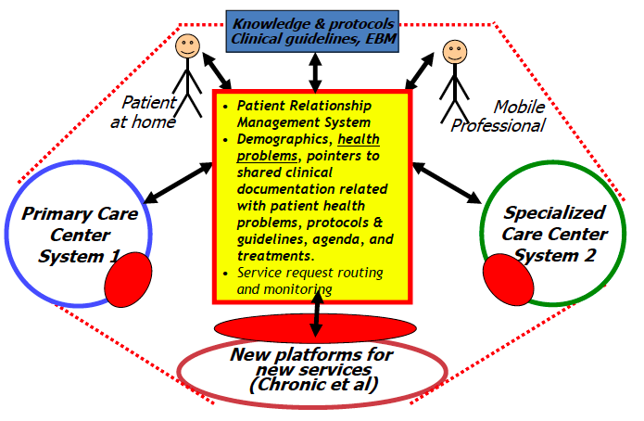
Un servizio pubblico in pratica
Identificare I processi e le attività che generano a generate valore per gli stakeholder
Coordinare una pluralità di attori
Adottare soluzioni interoperabili

Slide 11
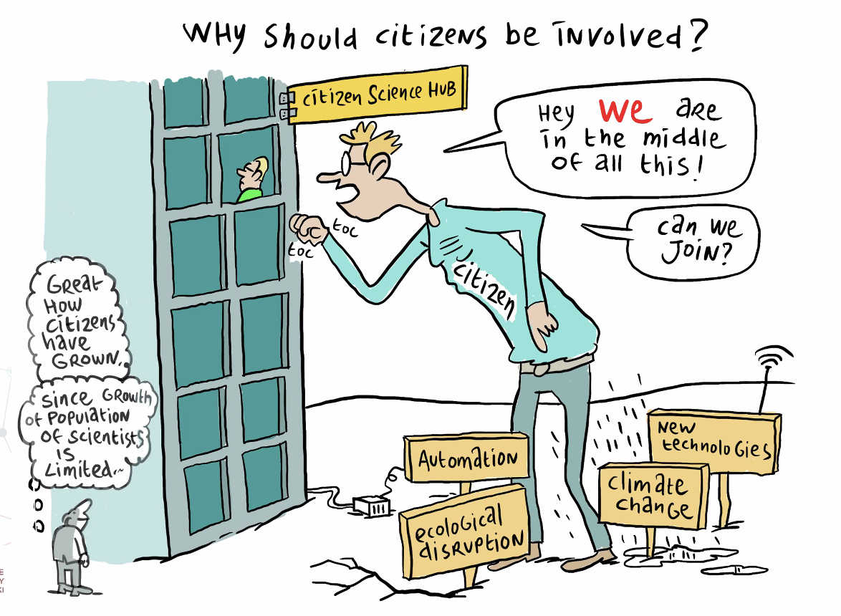
Generando valore
Valore di un servizio pubblico si basa sull’esperienza degli stakeholder
La generazione di valore deve guidare le decisioni e l’innovazione
@INCENTIVE 2022
Notes:
Richiede la comprensione di bisogni ma significa anche avere in mente situazioni di possibile uso futuro

Slide 12
Il nexus obiettivi-bisogni-valore

Slide 13
Osservazioni
Osservazione #1: Condizione necessaria per disegnare i servizi pubblici del futuro e i processi sottostanti è comprendere i bisogni dei propri stakeholder (Vargo, 2008; Osborne 2018)
#Osservazione #2: Il Comune è un contesto multi-stakeholder e non tutti hanno le stesse aspettative
#Osservazione #3: Non tutte le aspettative possono essere soddisfatte o sono fattibili
Notes:
Non è possibile progettare servizi con output pre-definiti, comprendendo a monte il valore che si genererà in quanto il valore è generato solo nel momento in cui il servizio è usato e nel contesto in cui viene erogato (Vargo 2008)
Il valore è determinato dal beneficiario (Vargo, 2008)
La creazione del valore nel settore pubblico è influenzata dall’interpretazione politica del dei bisogni collettivi
(Moore, 1995)
L’innovazione dei servizi pubblici non riguarda l’invenzione di nuove caratteristiche, ma vuole realizzare cambiamenti nel modo in cui il valore è co-creato tra i diversi attori coinvolti (Michel, Brown and Gallen, 2008)

Slide 14

Osservazione #1: Quali bisogni?
Esistono diverse tipologie di bisogni
Evolvono nel tempo e nello spazio
Vanno monitorati
Vanno messi in relazione ad aspettative, frustrazioni e aspirazioni delle persone che li utilizzano
?

Slide 15


Milano 2015: Rilevanza ed adeguatezza
SDA Bocconi per Assolombarda, 2015

Slide 16
Milano 2015: Cittadini
18-34 anni
35-49 anni
50-64 anni
65-80 anni
+80 anni
Legenda:
Rilevanza
SDA Bocconi per Assolombarda, 2015
Adeguatezza

Slide 17
Milano 2015: le Imprese
1-2 MILIONI
2-10 MILIONI
10-50 MILIONI
>50 MILIONI
Legenda:
Rilevanza
SDA Bocconi per Assolombarda, 2015
Adeguatezza

Slide 18
Milano 2016-2021: aspettative e soddisfazione
Bocconi 2021

Slide 19
Milano Servizio Anagrafe: attributi
N = 88
N = 93
Bocconi 2021

Slide 20
Servizio Anagrafe – Milano per età
Bocconi 2021

Slide 21
Servizio Anagrafe – Milano per età
Bocconi 2021

Slide 22
Milano 2021: come vogliono interagire i cittadini
Bocconi 2021
Notes:
Pesa il 30% sulle scelte

Slide 23
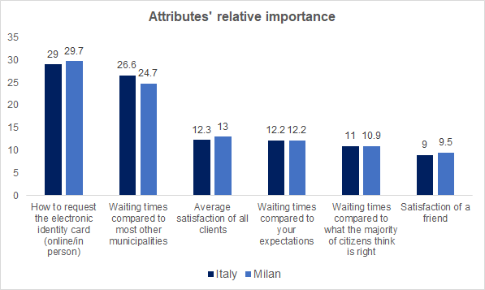
Quali aspettative influenzano la soddisfazione nei servizi digitali? Milano 2021
N=1959 Italy
N=253 Milano
Bocconi 2021
Notes:
Here we see the amount of influence and impact that each attribute has in citizens’ choices. The greater the feature importance, the more weight and control it has in what makes a favorable configuration of the attributes. A simple way to think about feature importance is that the levels of that feature have a big impact on whether or not a configuration is selected or not. If attributes were all the same important, they would have the same weight. If citizens based their decisions on a single attribute, this would weight 100% and the others 0%. Here we see that the mode of delivery is the most important attribute in shaping citizens’ choices (citizens prefer the service to be delivered online).

Slide 24
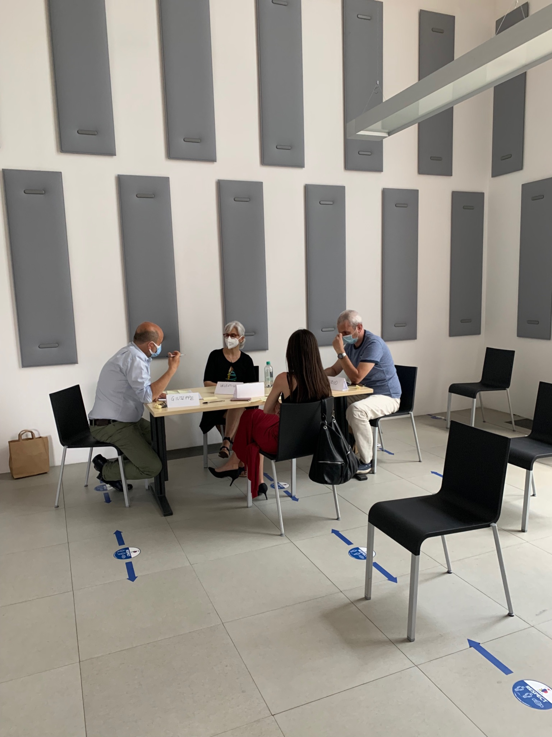

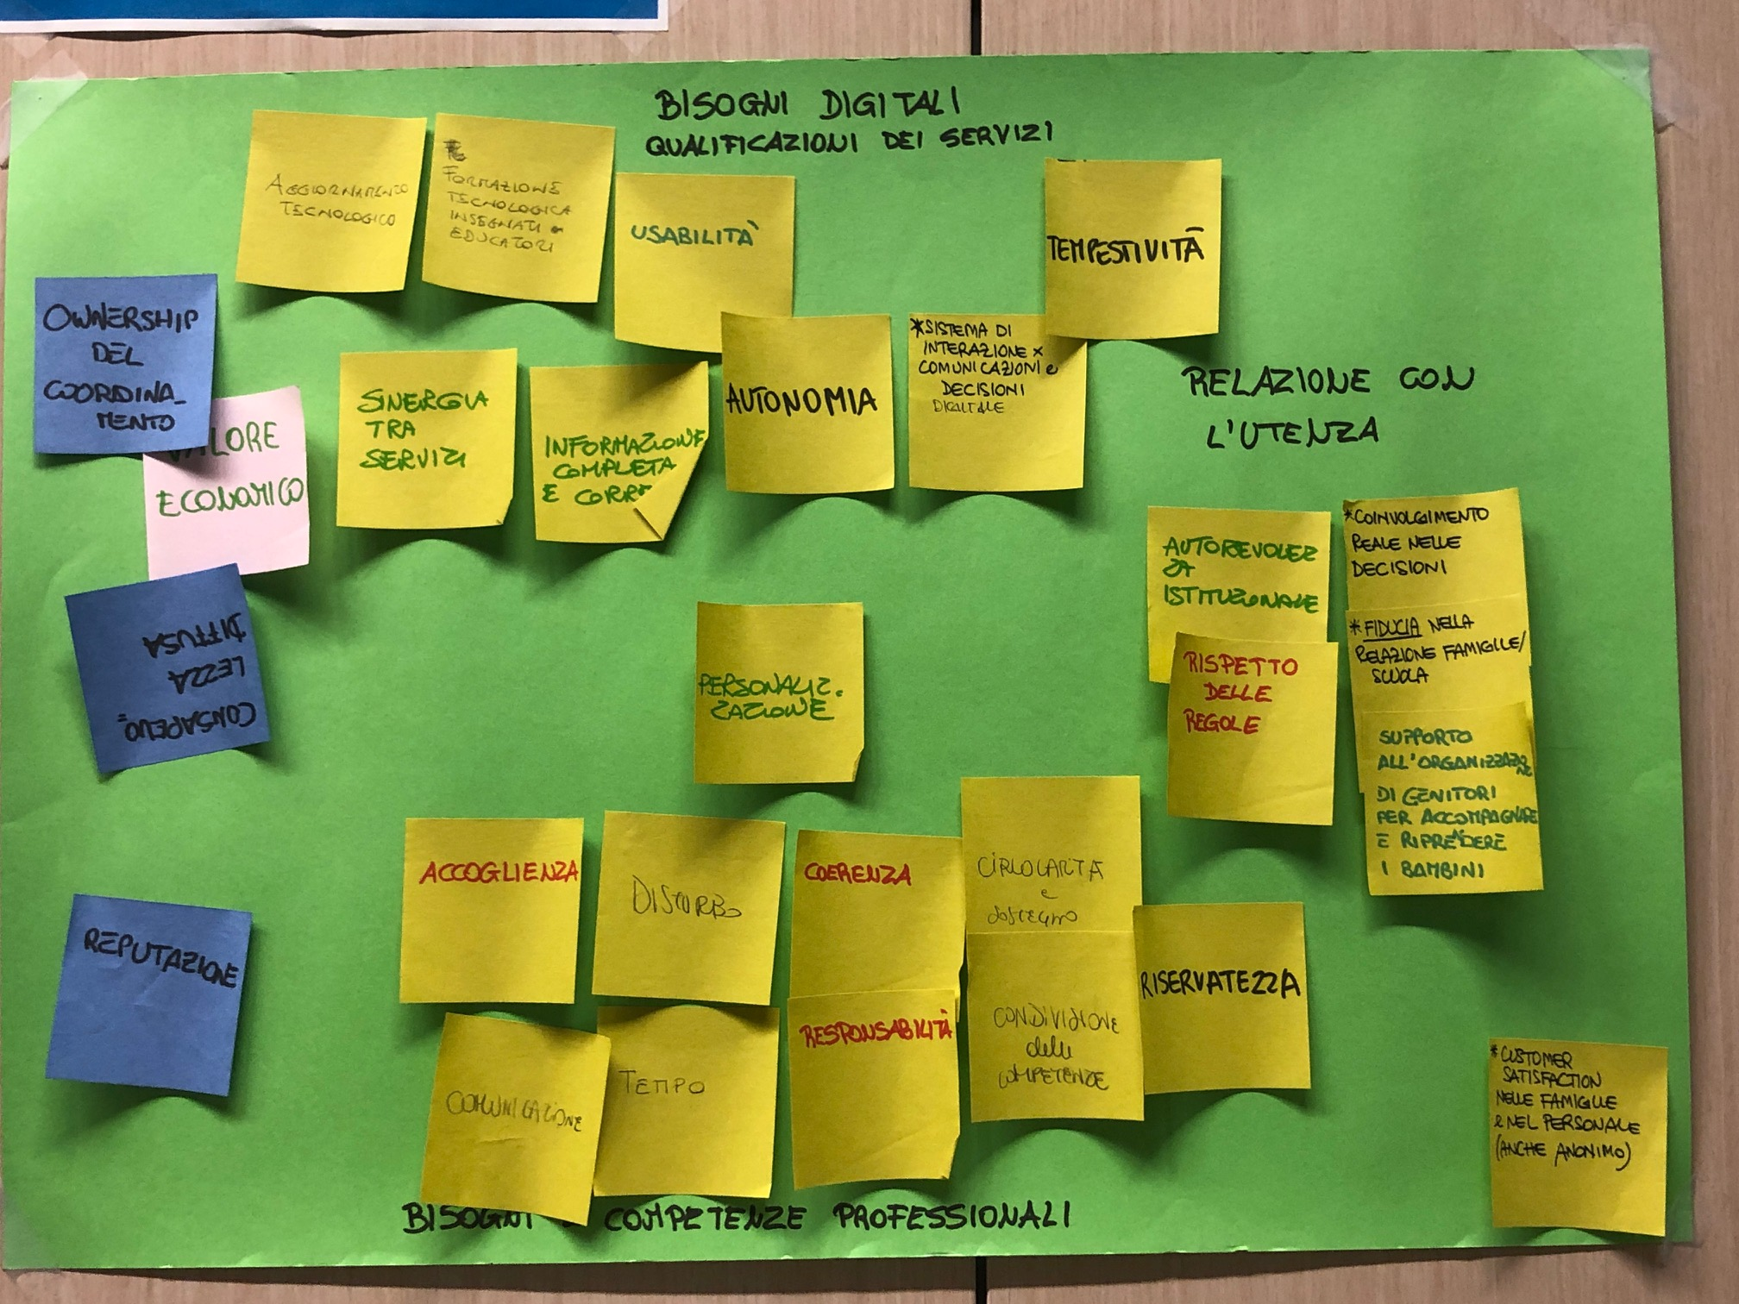
Osservazione #2: Ascolto per generare valore

Slide 25
Osservazione #3: Allineamento obiettivi-bisogni-valore
Infrastrutture
Facilities
Connectivity
Security
CapitaleUmano
Competenze
Motivatione
Digital awareness
Sociale
Istitiuzoni
Borme
Supporto politico
Financials
Investimenti
Costi operativi
Manutenzione
Organizzazione
Capacity
ICT
Competenze
ICT
Go live
Context, needs and organization capacity
Leonard-Barton 1988

Slide 26
Alcune considerazioni per agire la strategia digitale

Slide 27
1. Allineamento obiettivi e strategia digitale
27
San Francisco
City Strategy
Digital and cyber strategy
Projects and actions
contain and eradicate compromises, restoring information resources to a secure and operational status
manage risk
protect our connected critical infrastructure
protect the sensitive information placed in our trust
continuously improve our ability to detect cybersecurity events
ensure risk treatment is sufficient and in alignment with the criticality of the information resource
facilitate awareness of risk to our operations within the context of cybersecurity
Appoint a DISO
Adopt a cyber risk framework
Support incident report
Update requirements
Conduct risk assessment annually
Participate in cyber form meetings
Goal 1: Demonstrate Promising and Expand Proven Innovations
Goal 2: Use Our Voice for Economic Justice to Help Families Build and Protect Wealth
Goal 3: Amplify Our Work with Strong Funding, Research and Communications

Slide 28
1.a Rappresentazione strategia-bisogni-progetti
Attenzione all’inclusione sociale
Sviluppo di iniziative a supporto delle M3
Priorità ai fabbisogni dei giovani 18-34 anni
Rafforzamento trasversale della competitività e attrattività
SDA Bocconi 2015

Slide 29
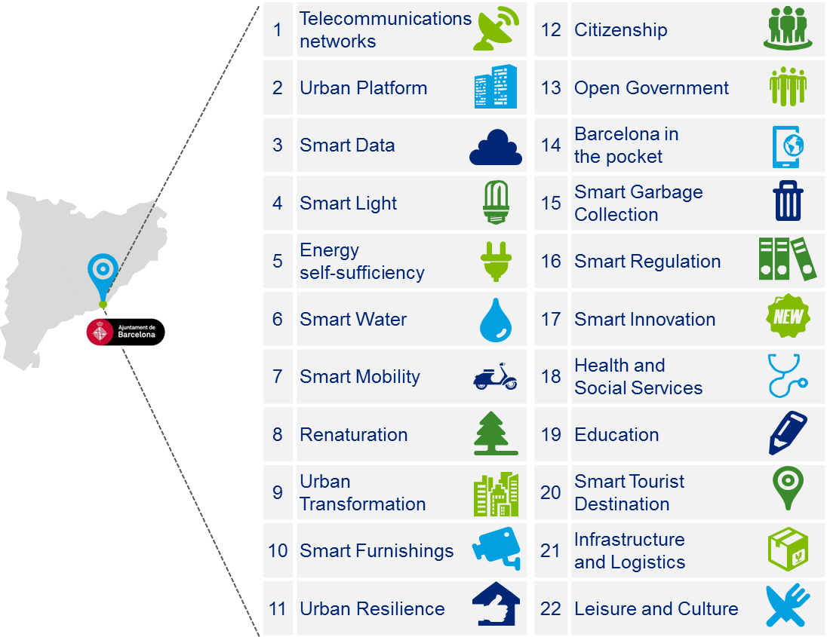

1.b Lavorare per progetti
Piano di lavoro
Organizzazione
Valore generato
Notes:
Complexity: with 22 programs and more than 180 projects ongoing, the impact is GLOBAL in the organization

Slide 30
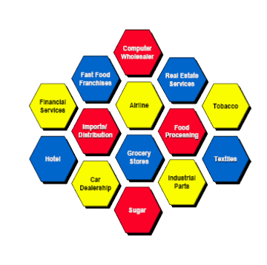
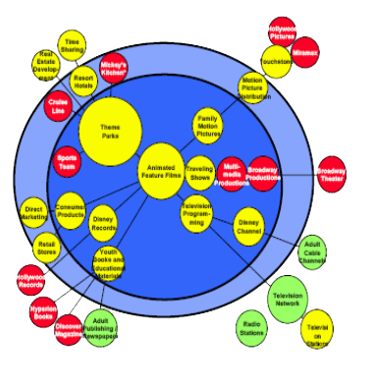
2. Scoprire, ascoltare e agire
Isole di eccellenza
Scoprire, ascoltare e agire

Slide 31
3. Coinvolgimento degli stakeholder
Cittadini: Smart Governance
Imprese: Smart Governance

Slide 32
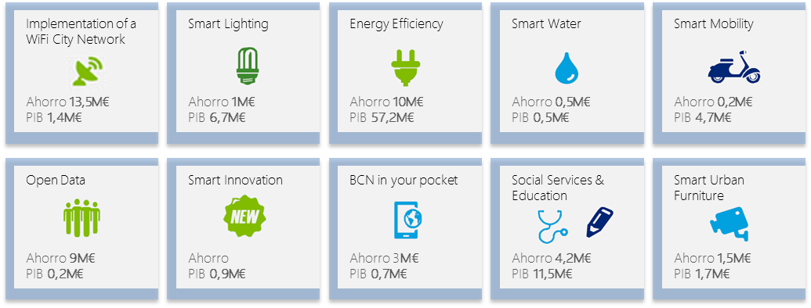







4. PPP 2.0 come volano per gli investimenti digitali
Valutazione degli impatti, ROI e ROS
MASSIMIZZARE L’UTILIZZO DELLE RISORSE FINANZIARIE DISPONIBILI, DEI FRAMEWORK DI POLICY E DEL CONTESTO NORMATIVO
L’uso di ICT è largamente utilizzato nei processi di policy al fine di superare le sfide attuali
Massimizzare l’uso dei piani e programmi disponibili assicura finanziamenti e altri strumenti utili all’implementazione di progetti all’interno della città.
Migliore allocazione delle risorse
Misurare non soltanto i ritorni economici (coinvolgimento del privato e maggiori investimenti), ma anche gli impatti sociali (coinvolgimento dei cittadini e partecipazione).
85M € impatto sul PIL(Barcellona, 2014)
1,870 nuovi posti di lavoro grazie al programma Smart City
53.7M € di investimenti da parte dell’Amministrazione comunale
0.53 € di investimento del privato ogni 1€ investito dall’Amministrazione comunale
Risparmio di 9,700 tonnellate of CO2 e 600,000 litri d’acqua ogni anno
Fonte: M. Galindo, Generalidad Catalunia

Slide 33
Grazie
greta.nasi@unibocconi.it
Università Commerciale Luigi Bocconi
Via Sarfatti 25 | 20136 Milano – Italia | Tel +39 02 5836.1

